Slide 1


Тема урока:
Масштаб изображения.
Что такое пиксель?
Учитель информатики и ИКТ: Шишигина Елена Муратовна

Slide 2


Да, путь познания не гладок,
И знаем мы со школьных лет -
Загадок больше, чем разгадок.
И поискам предела нет.

Slide 3

Цели урока
познакомиться с инструментом Масштаб и способами его настройки;
узнать что такое пиксель;
научиться создавать изображение по пикселям.

Slide 4
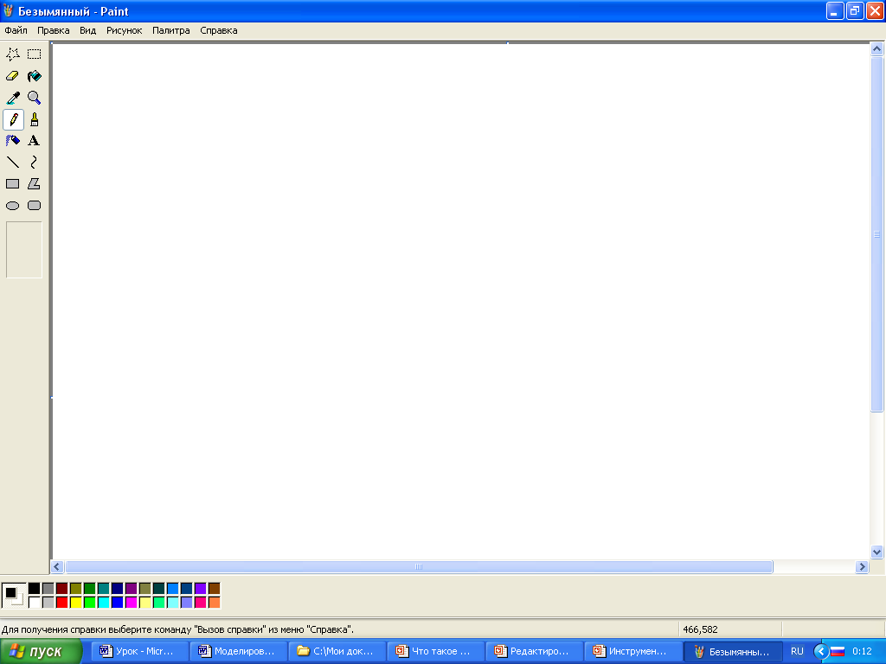
Строка меню
Строка заголовка
Рабочее поле
Панель инструментов
Палитра
Полосы прокрутки

Slide 5


С помощью каких приборов можно детально рассмотреть какой-нибудь предмет?
В этих приборах используются увеличительные стёкла.

Slide 6


Учёные-биологи изучают строение живых организмов под микроскопом, чтобы узнать, из каких элементов они состоят.
Астрономы смотрят на далёкие звёзды через телескопы.

Slide 7
Из чего состоит изображение на экране?
Любое изображение на экране монитора состоит из маленьких светящихся точек.
Они настолько малы, что их трудно различить невооружённым взглядом.
На экране точки сливаются в единое изображение.

Slide 8
Основой изображения, созданного в среде графического редактора Paint является
точка
минимальный элемент рисунка
picture element
пиксель

Slide 9
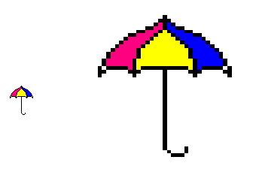
На рисунке видно, что изображение состоит из маленьких квадратных точек разного цвета.
Эти точки являются минимальными частями рисунка и называются пикселями.
Если рисунок увеличить, можно изменить каждый пиксель по отдельности, используя инструменты графического редактора.

Slide 10
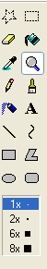
Инструмент Масштаб
Чтобы увидеть в деталях компьютерный рисунок, используют инструмент Масштаб
Панель настройки инструмента Масштаб

Slide 11
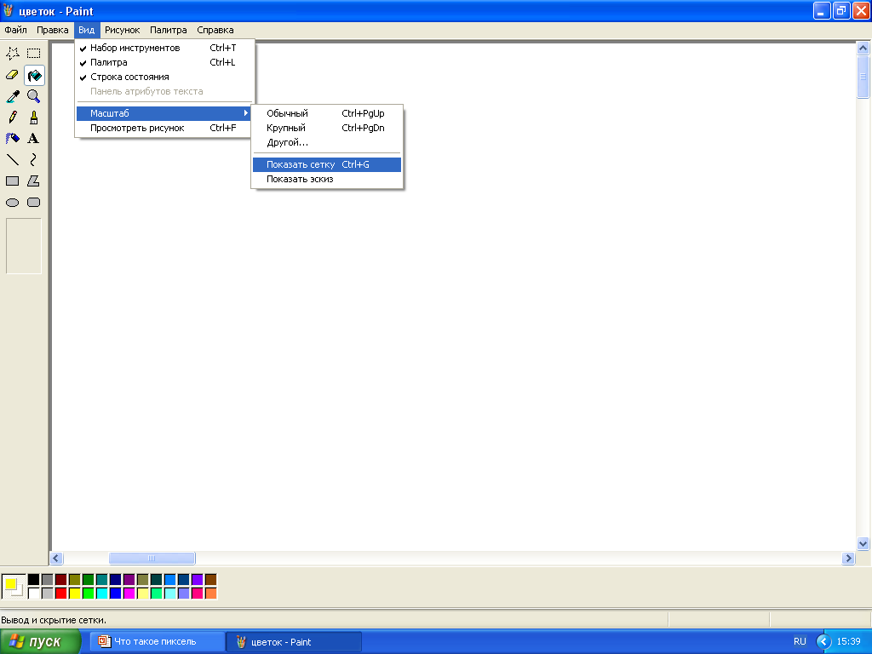
Когда вы рассматриваете и редактируете рисунок в крупном масштабе, удобно отделить пиксели друг от друга. Для этого надо выбрать команду меню
Вид / Масштаб / Показать сетку

Slide 12
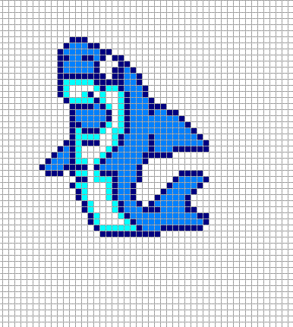
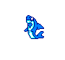
Рабочее поле станет похоже на клеточный лист, где каждая клеточка будет обозначать один пиксель.

Slide 13
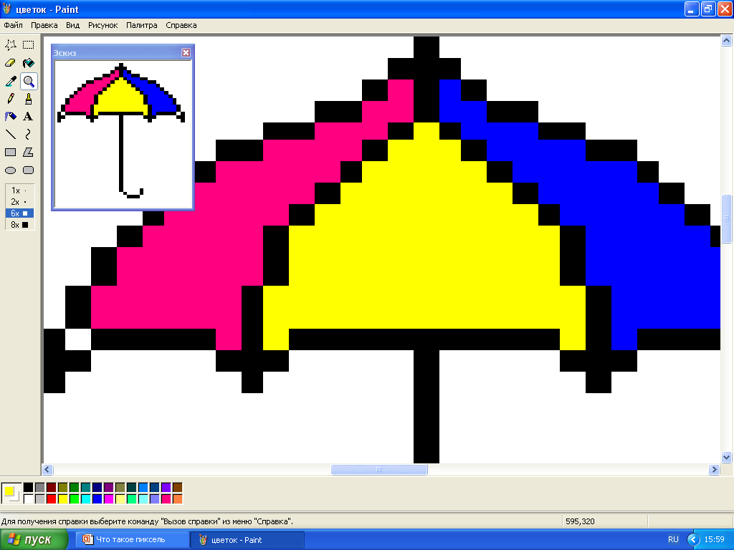
Если вы хотите одновременно видеть изображение созданного размера и в увеличенном виде, используйте команду Вид / Масштаб / Показать эскиз

Slide 14
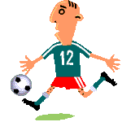




Физкульт
минутка

Slide 15
Чтобы увеличить масштаб изображения
Выбрать инструмент Масштаб – указатель мыши принимает вид увеличительного стекла в рамке;
Сделать клик левой кнопкой мыши в нужной части рисунка.

Slide 16
Чтобы уменьшить масштаб изображения
Выбрать инструмент Масштаб – указатель мыши принимает вид увеличительного стекла без рамки;
Сделать на рисунке клик левой кнопкой мыши.

Slide 17
Практическое задание
Задание 1
Откройте программу Paint
Используя панель настройки увеличьте масштаб изображения в 8 раз (8х)

Slide 18
Практическая работа
Задание 2
Выберите команду Вид / Масштаб / Показать сетку
Выберите команду Вид / Масштаб / Показать эскиз
Нарисуйте акулу, как показано на рисунке.
Рекомендации
Внимательно читайте задание.
При выполнении практической работы чётко следуйте указаниям инструкционной карты.

Slide 19

Домашнее задание
Ответить на вопросы по теме
Выучить основные положения

Slide 20
Подведём итоги
- Я всё знаю, могу объяснить
- Я всё знаю, понял, но не уверен
- Всё знаю, но не объясню
- У меня остались вопросы

Slide 21

Спасибо за работу!

